Slide 1
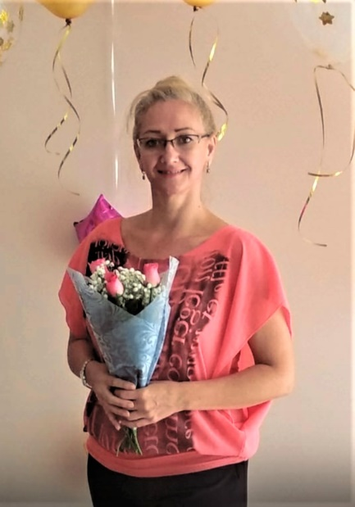

Инструктор по физическому воспитанию Костылева Маргарита Викторовна
Образование: высшее профессиональное педагогическое Специальность: физическая культура
Квалификация: педагог по физической культуре
Стаж работы:
Общий стаж – 27 лет
Педагогический стаж – 27 лет
Результат аттестации:
первая квалификационная категория, 2024 г.
Мои достижения: Почетная грамота управления образования администрации г. Орска, 2023 г.
Профессиональные ценности:
творческие способности, современный и активный ритм жизни, креативность, позитивность, стойкость
Интересная информация обо мне:
В мире, полном движения и цвета, я нашла свое призвание среди улыбающихся лиц и неутомимых сердец в детском саду. Как хореограф и инструктор по физическому воспитанию, я являюсь проводником в восхитительную страну искусства и самовыражения. Быть хореографом в детском саду - это не просто профессия, это призвание, наполненное радостью и наградами. Являясь проводником, я имею честь вести за собой наших маленьких танцоров в мир движения и самовыражения, где их мечты оживают в каждом изящном шаге.

